Slide 1

PROJET DE FIN DE MODULE
Prédiction de la
Réussite Académique
des Étudiants
Python pour la Science des Données
Équipe
Encadrants
BASSIRY Wijdane • MHADA Hiba • MOUJOUD Aya
GRANDI Soukaina • TACE Mouad
Pr. SAID NOUH & Pr. TAOUFIK AMZIL
Université Hassan II de Casablanca
Faculté des Sciences Ben M'Sick

Slide 2
Navigation
Sommaire
01
Introduction & Problématique
02
État de l'Art : Revue de Littérature
Contexte du projet et défis identifiés
Justification de notre Approche
03
Exploration & Prétraitement des Données
04
Sélection des Caractéristiques
EDA et nettoyage des données (SMOTE)
Feature Selection et variables déterminantes
05
Modélisation & Évaluation
06
Déploiement (Interface Flask)
Algorithmes de Boosting et benchmarking
Application web et interface utilisateur
07
Conclusion & Tests
Bilan du projet et perspectives futures

Slide 3
Contexte et Problématique
Le Défi
Augmentation alarmante des taux d'échec et d'abandon dans l'enseignement supérieur. Les institutions font face à un défi majeur pour accompagner les étudiants vers la réussite.
L'Objectif
Développer un outil d'aide à la décision intelligent capable d'anticiper les difficultés des étudiants et d'identifier précocement les profils à risque.
La Solution
Utilisation du Machine Learning pour classifier les profils étudiants en trois catégories distinctes :
Diplômé
Abandon
Inscrit
Graduate
Dropout
Enrolled

Slide 4
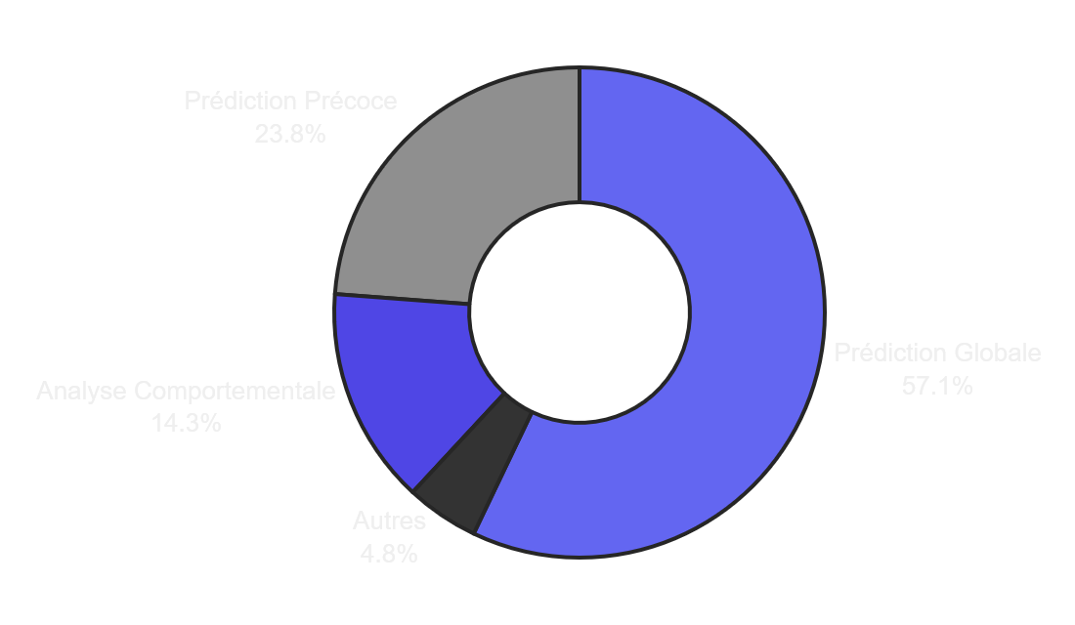

État de l'Art : Revue de Littérature (2021-2025)
Évolution des méthodes et objectifs de recherche en EDM (Educational Data Mining)
2021-2022
Validation du ML classique
Répartition des Objectifs de Recherche
Domination des modèles supervisés : Random Forest et SVM
Distribution des études EDM par objectif principal
Rôle crucial du prétraitement pour affiner la précision ( 70-75% )
2023-2024
Émergence du Boosting
Introduction de XGBoost pour la prédiction précoce dès la 1ère année
Précision : 80%
Impact des habitudes d'étude et participation parentale
2025
Percée du Deep Learning
Supériorité des modèles Bi-LSTM ( > 88% de précision)
Limites identifiées : Manque d'interprétabilité (" Boîte Noire "), déploiement complexe
Insight Clé
57,1% des études visent la prédiction globale de la réussite

Slide 5
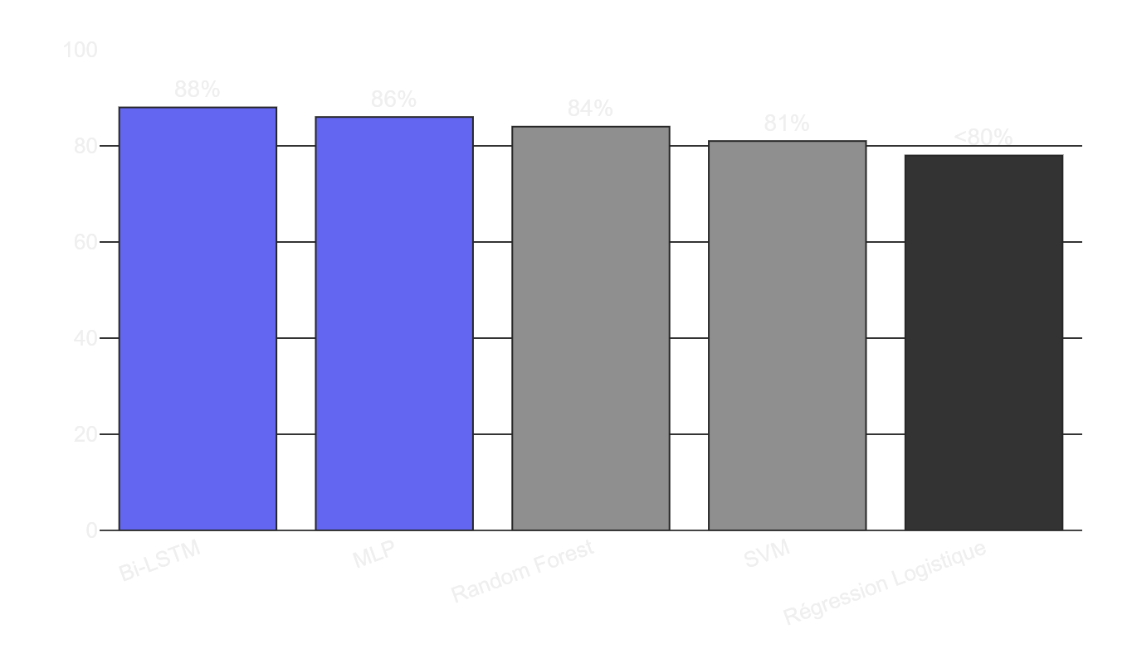
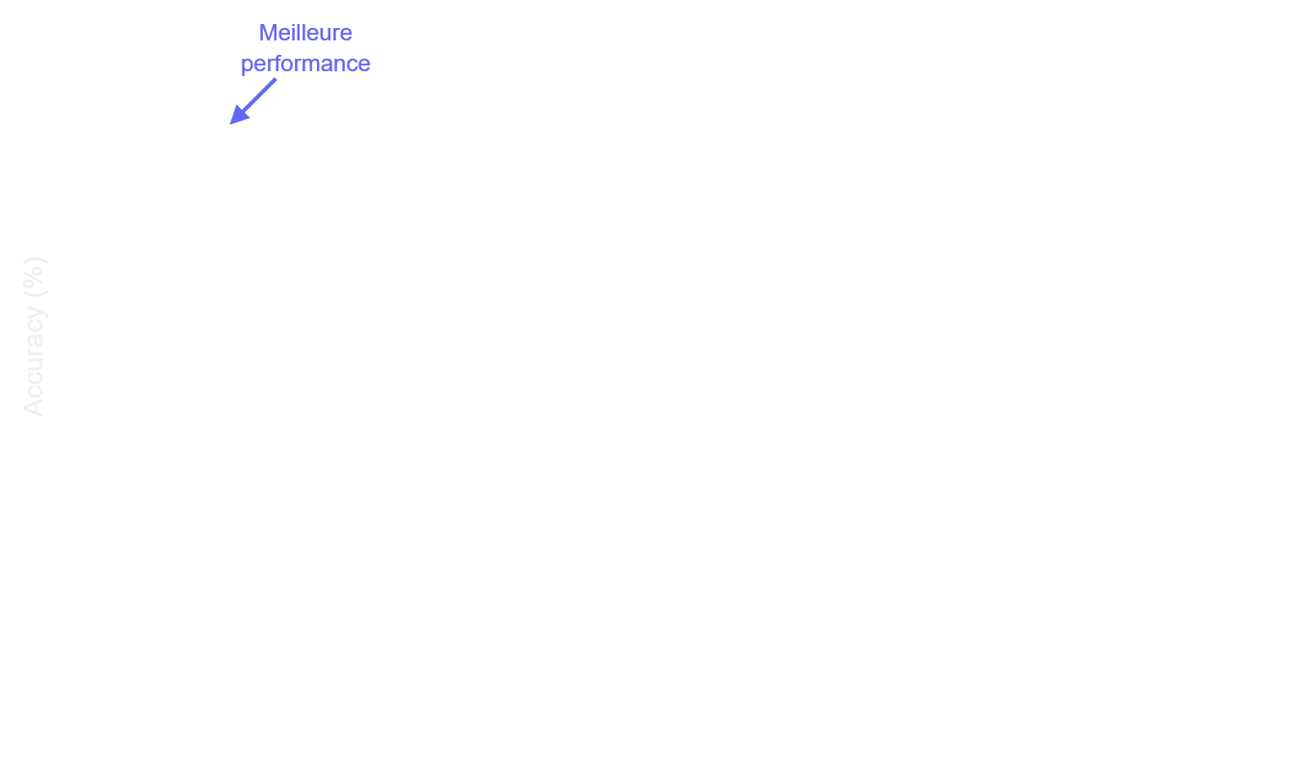

Benchmark des Performances et Choix Stratégique
Analyse comparative et justification de notre approche
Comparaison des Performances Moyennes (Accuracy)
L'Importance du Prétraitement
Évaluation comparative des approches ML et Deep Learning
1
Gestion des valeurs manquantes : Technique la plus récurrente
2
Normalisation (Z-score / Min-Max) : Indispensable pour stabiliser les modèles
Notre Positionnement
Choix Technique
Modèles de Boosting (LightGBM/XGBoost) + RFE
Justification Stratégique
Équilibre optimal entre haute performance (proche DL) et interprétabilité (leviers de réussite)
Objectif : Aide à la décision universitaire

Slide 6
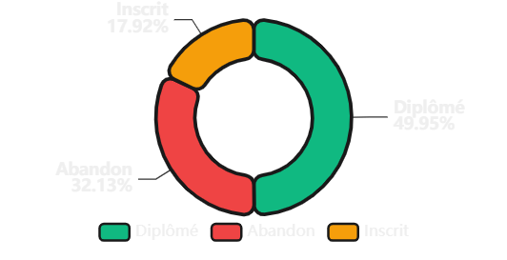
Exploration des Données (EDA)
Dataset
Observations Clés
4,424
36
Forte corrélation académique
Enregistrements
Variables initiales
Les résultats des semestres 1 et 2 montrent une corrélation significative avec le statut final de l'étudiant.
Distribution de la Cible
Impact socio-économique visible
Les facteurs comme le revenu familial, la bourse et le statut marital influencent la trajectoire académique.
Déséquilibre des classes
La classe "Enrolled" est sous-représentée, nécessitant un traitement spécifique lors de la modélisation.

Slide 7
Prétraitement & Équilibrage (SMOTE)
Nettoyage
Encodage & Scaling
SMOTE
Sur-échantillonnage Synthétique
SMOTE (Synthetic Minority Over-sampling Technique) génère des échantillons synthétiques pour équilibrer les classes.
Suppression de variables
Encodage des labels
Élimination des variables non-déterminantes comme Nacionality
Transformation des variables catégorielles en numérique
Processus :
Gestion des outliers
StandardScaler
1. Sélection d'un échantillon minoritaire
Détection et traitement des valeurs aberrantes par méthode IQR
Normalisation avec moyenne = 0 et écart-type = 1
2. Identification des k voisins les plus proches
Validation des données
Prévention du biais
3. Génération de points synthétiques
Vérification de la cohérence et de la complétude
Éviter la dominance des variables à grande échelle
Avant SMOTE
Après SMOTE
Déséquilibré
Équilibré

Slide 8
Sélection des Caractéristiques
Pourquoi ?
Méthodes Utilisées
Importance Forêt Aléatoire
Réduction de la complexité
Classement des variables selon leur pouvoir discriminant dans la classification.
Passage de 36 variables à 15 variables essentielles pour simplifier le modèle.
Mesure de la réduction d'impureté
Robustesse aux outliers
Éviter le surapprentissage
Réduction du risque d'overfitting en éliminant les variables redondantes ou bruitées.
RFE
Recursive Feature Elimination : élimination récursive des variables les moins utiles.
Amélioration des performances
Temps d'entraînement réduit et interprétabilité améliorée.
Approche itérative
Sélection optimale

Slide 9
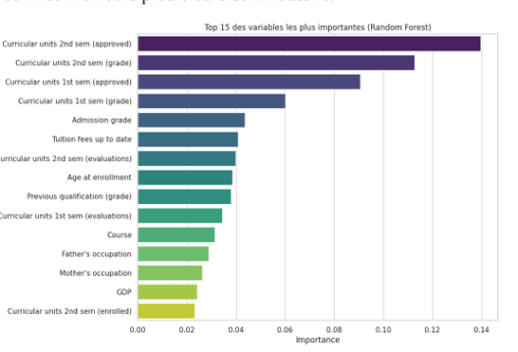
Les 15 Variables Déterminantes
Top Prédicteurs
Variables Clés Identifiées
1
Unités validées au 2ème semestre
2
Notes du 2ème semestre
3
Bourse d'études
4
Frais de scolarité à jour
5-15
Autres variables académiques et socio-économiques
Conclusion
Les performances académiques immédiates (semestre 2) sont les meilleurs indicateurs de la trajectoire future de l'étudiant. Les facteurs économiques (bourse, frais) jouent également un rôle déterminant dans la réussite ou l'abandon.

Slide 10
Stratégie de Modélisation (Boosting)
Approche Boosting
Modèles Testés
Le Boosting est une technique d'apprentissage séquentiel où chaque modèle corrige les erreurs du précédent.
AdaBoost
Baseline
Adaptive Boosting avec arbres de décision
Principe :
1. Entraînement d'un modèle faible initial
Gradient Boosting
Classique
2. Identification des erreurs de prédiction
Optimisation par descente de gradient
3. Pondération des échantillons mal classés
4. Entraînement d'un nouveau modèle
XGBoost
Populaire
5. Combinaison des modèles par vote pondéré
eXtreme Gradient Boosting optimisé
CatBoost
Performant
Précision
Robustesse
Non-linéaire
Categorical Boosting pour données catégorielles
Élevée
Aux outliers
Complexe
LightGBM
Gagnant
Light Gradient Boosting Machine - Rapide et efficace
Optimisation des Hyperparamètres
Learning rate (taux d'apprentissage), max_depth (profondeur des arbres), n_estimators (nombre d'estimateurs) - Réglage fin par validation croisée

Slide 11
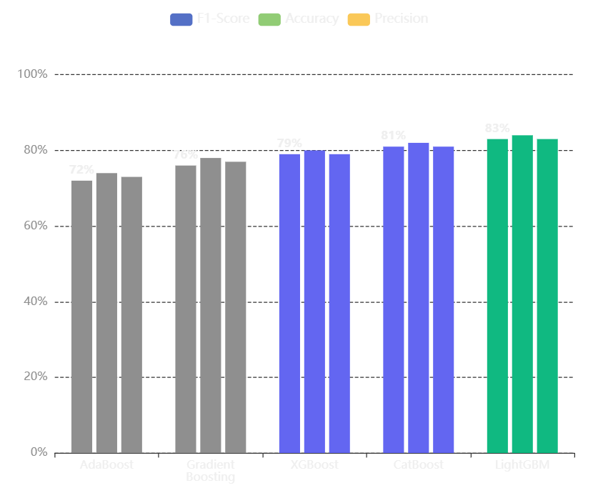
Benchmarking & Comparaison
Résultats des Modèles
Vainqueur
LightGBM
~83%
F1-score moyen
Analyse
Boosting vs Régression Logistique
Le boosting surpasse la régression logistique classique grâce à sa capacité à capturer les relations non-linéaires complexes entre les variables.
Avantages de LightGBM
Entraînement rapide
Faible consommation mémoire
Excellente généralisation

Slide 12
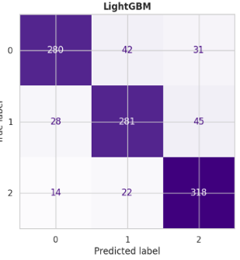
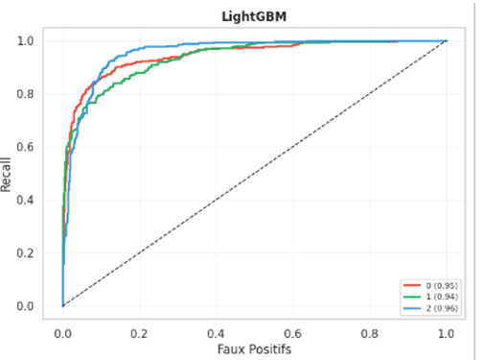
Matrice de Confusion & ROC
Analyse de l'Erreur
Courbe ROC
Le Cas "Enrolled"
Diplômé
Abandon
Enrolled
La classe "Enrolled" présente une ambiguïté statistique car ces étudiants sont encore en cours de parcours. Leur statut final n'est pas encore déterminé, ce qui rend la prédiction plus difficile.
92%
88%
68%

Slide 13
Architecture de l'Application Web
Backend
Base de Données
Frontend
SQLite
Python Flask
HTML5/CSS3
Base de données relationnelle légère et intégrée.
Framework web léger et flexible pour la logique métier.
Interface utilisateur moderne avec Dark Mode.
Gestion sécurisée des utilisateurs
Design responsive
Chargement du modèle .pkl
Stockage de l'historique des prédictions
API REST pour les prédictions
Formulaires dynamiques
Sauvegarde des paramètres
Visualisations interactives
Gestion des sessions utilisateurs
Tables principales :
Technologies :
Routes principales :
users (id, username, password_hash)
/predict
/login
/history
Jinja2
Bootstrap
Chart.js
predictions (id, user_id, input_data, result, confidence)
Utilisateur
Frontend
Flask API
Modèle ML
SQLite

Slide 14
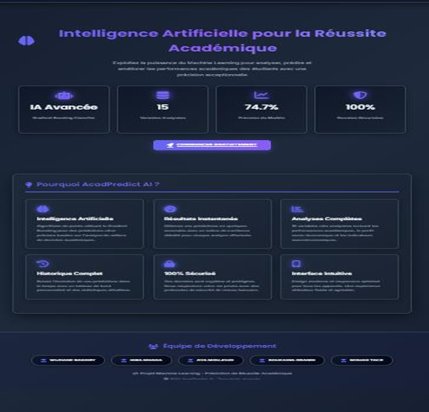
Interface Utilisateur (UI)
Page d'Accueil
Présentation du projet et objectifs
Statistiques globales
Accès rapide à la prédiction

Slide 15
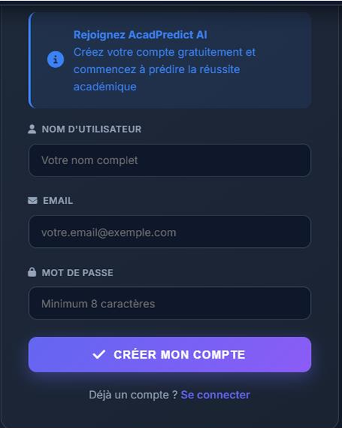
Interface Utilisateur (UI)
Inscription Sécurisée
SHA-256
Hachage sécurisé des mots de passe
Validation des entrées
Protection contre les injections SQL
Sessions utilisateurs sécurisées

Slide 16
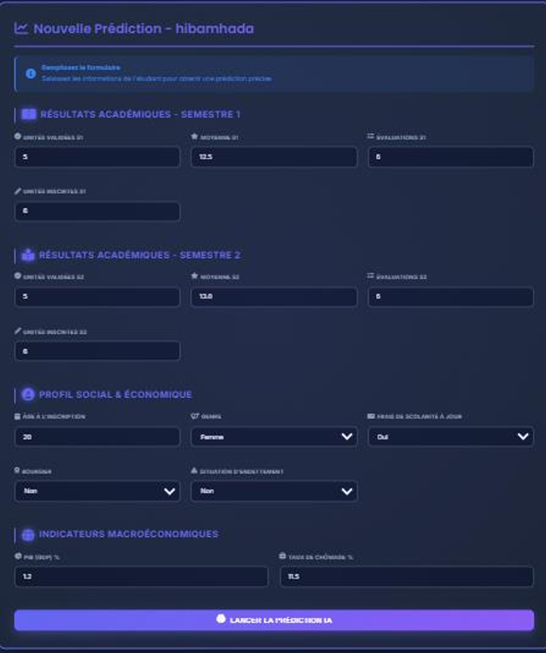
Interface Utilisateur (UI)
Formulaire de Saisie
15 Variables Dynamiques
Unités validées S2
Notes S2
Bourse
Frais à jour
+ 11 autres
Résultat de Prédiction
Prédiction : Diplômé
87%
Indice de confiance

Slide 17
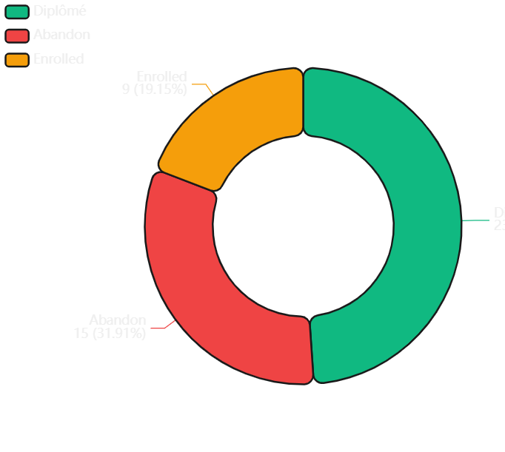
Gestion du Profil & Historique
Dashboard Utilisateur
Historique des Prédictions
Étudiant #1245
Diplômé - 92%
15/01/2026 - 14:32
Étudiant #1246
Abandon - 78%
15/01/2026 - 14:45
Étudiant #1247
Enrolled - 65%
15/01/2026 - 15:10
Statistiques Globales
47
85%
12
Total prédictions
Précision moyenne
Cette semaine

Slide 18
Tests, Conclusion & Perspectives
Tests
Bilan
Perspectives
Succès du Projet
Validation sur Profils Réels
Données en Temps Réel
Intégration réussie de la Data Science dans un outil Web fonctionnel et accessible.
Tests effectués sur des profils étudiants réels pour valider la robustesse du système.
Intégration de streaming de données via Apache Flink pour des prédictions en temps réel.
Réalisations Clés
Stabilité du Tunnel
Pipeline ML complet (EDA → Déploiement)
Le tunnel de prédiction démontre une stabilité remarquable avec des résultats cohérents.
Extension à d'Autres Facultés
Interface utilisateur intuitive
Adaptation du modèle pour d'autres facultés et universités avec personnalisation.
Sécurité et authentification
Historique et statistiques
Scénarios de Test
Étudiants à risque
Système d'Alertes
Profils excellents
Performance Globale
83%
Mise en place d'alertes automatiques pour les étudiants à risque.
Cas limites
F1-score moyen

Slide 19

Remerciements
Merci pour votre attention.
Nous sommes à votre disposition pour vos questions.
Équipe du Projet
Encadrants
BASSIRY Wijdane
Pr. SAID NOUH
MHADA Hiba
Pr. TAOUFIK AMZIL
MOUJOUD Aya
GRANDI Soukaina
Université Hassan II de Casablanca
Faculté des Sciences Ben M'Sick
TACE Mouad
Questions ?

